Slide 1
Lajittelu ja kierrätys
Lk 4–6

Slide 2
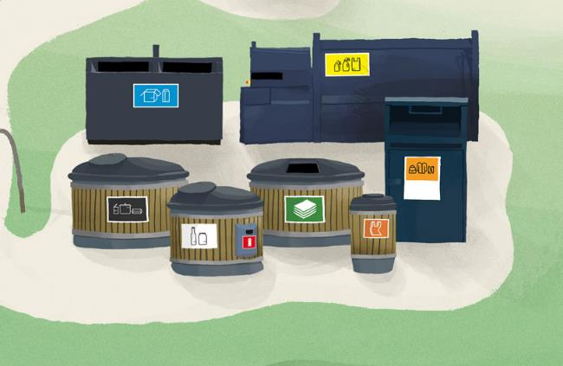
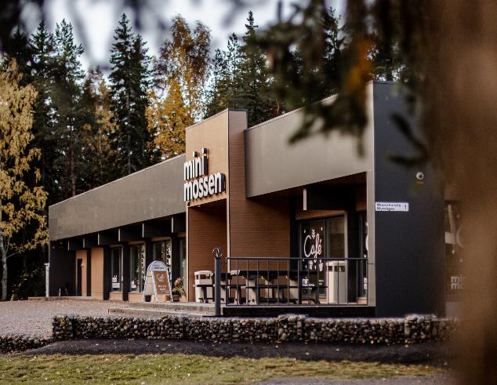
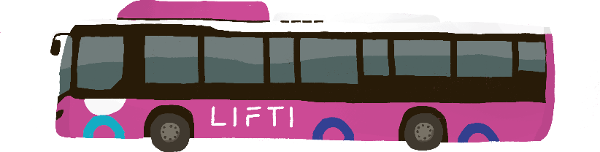
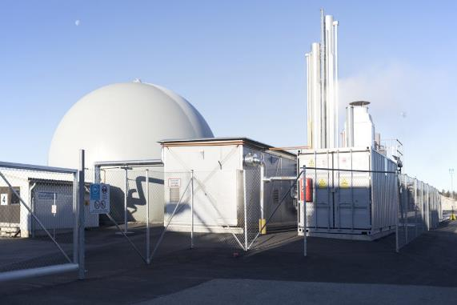
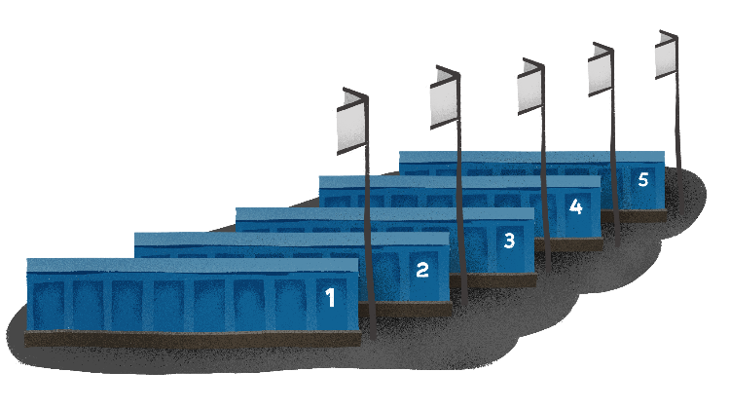
Oletko vieraillut…?
Notes:
Mitkä ovat Stormossenin tehtäviä?
Ekopisteellä
Hyötykäyttöasemalla
Stormossenin biokaasulaitoksella
Biokaasubussissa
Minimossenilla

Slide 3
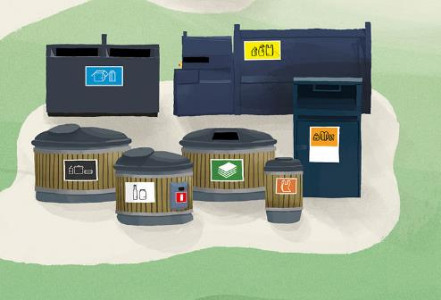
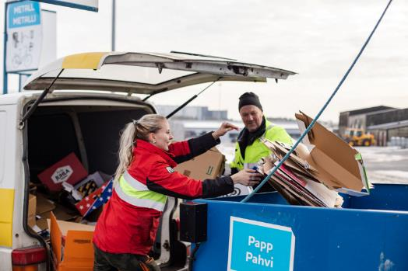
11 hyötykäyttöasemaa, jonne voi tuoda mm:
Vaarallista jätettä
Sähkö- ja elektroniikkaromua
Rakennusjätettä
Puutarhajätettä
Suurempia jätemääriä (=peräkärryllinen)
N. 90 ekopistettä, joissa keräysastiat:
Paperi, metalli, lasi, paristot, muovipussit
Kartonki- ja muovipakkaukset (Rinki)
Käyttökelpoiset vaatteet ja tavarat (UFF)

Slide 4
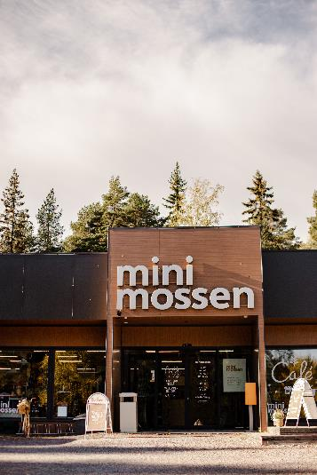
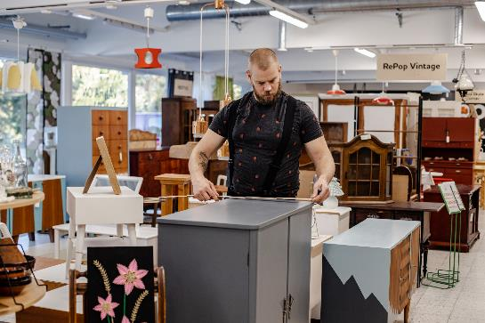
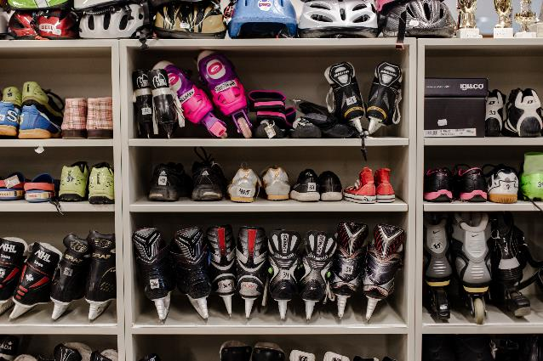
Minimossen
Stormossenin kierrätysgalleria Isolahdessa
Jätteeksi tarkoitetut tavarat saavat uuden elämän
Yrittäjät myyvät erilaisia tuotteita
Kahvila ja erilaisia tapahtumia
Notes:
www.minimossen.fi

Slide 5
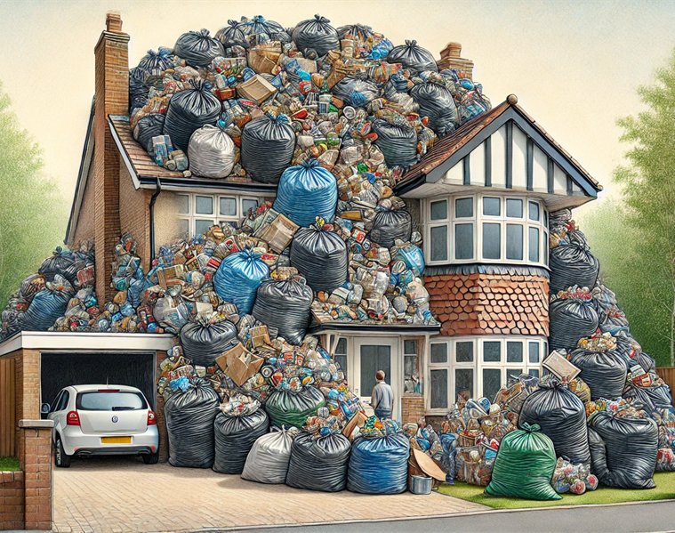
Kuinka paljon jätettä jokainen tuottaa vuodessa?
Notes:
Vuoden 2023 tilastojen mukaan jokainen suomalainen tuottaa vuodessa 466 kg jätettä.

Slide 6
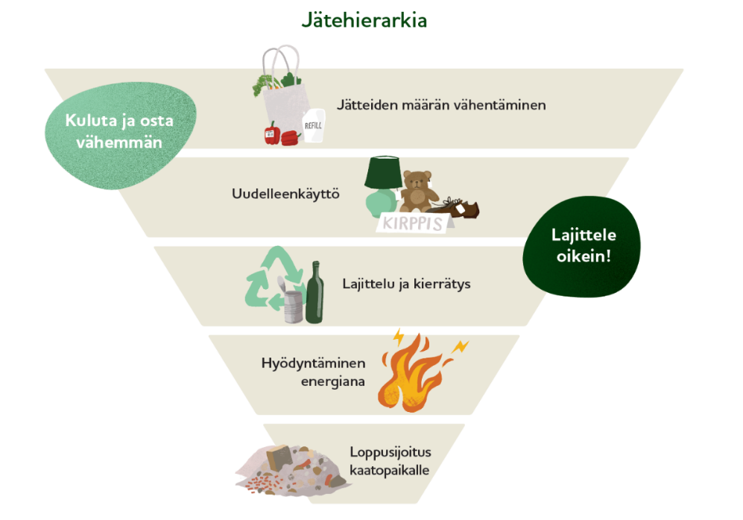
MITEN?
VINKKEJÄ?
MIKSI?
Notes:
Mitä ylempi taso hierarkiassa, sen parempi valinta ympäristön kannalta.
Miettikää yhdessä esimerkkejä miten jätettä voi vähentää ja tavaroita voi käyttää uudelleen. Miksi jätteiden lajittelu ja kierrätys on tärkeämpää kuin energiahyödyntäminen?
Jätteiden vähentäminen: Osta uusia tavaroita vain tarpeeseen ja valitse laadukkaita tuotteita, jotka kestävän pitkään käytössä. Vältä kertakäyttötuotteita, esim. ota kauppareissulle mukaan kestokassi ettei sinun tarvitse ostaa uutta muovipussia joka kerta.
Uudelleenkäyttö: Tarkista voisitko löytää tarvitsemasi tuotteen kirpputorilta. Vie myös itsellesi tarpeettomat tuotteet uudelleenkäyttöön pois heittämisen sijaan. Rikkinäisiä tavaroita voi yrittää korjata tai käyttää muuhun kuin alkuperäiseen tarkoitukseen. Lajittelu ja kierrätys: Kun tavara päätyy jätteeksi, on tärkeää pyrkiä kierrättämään sen materiaali. Kun materiaalit, esim. paperi, lasi, metalli, paristot, kartonki, muovi ja elektroniikka lajitellaan tarkasti, ne on helpompi kierrättää uusiksi tuotteiksi. Kun käytetään kierrätysmateriaalia uuden tuotteen valmistuksessa, säästetään paljon energiaa ja päästöjä verrattuna uuden raaka-aineen käyttämiseen. Lisäksi luonnonvaroja kuluu vähemmän, esim. puita ei tarvitse kaataa yhtä paljon kun valmistaa paperia kierrätyspaperista.
Hyödyntäminen energiana: Jätteestä, jota ei voi hyödyntää kierrätykseen, voidaan saada energiaa. Westenergyn energianjalostuslaitoksella jätteet poltetaan ja niistä saadaan sähköä ja kaukolämpöä lähialueiden koteihin.
Loppusijoitus kaatopaikalle: Oli pitkään tavallisin jätteenkäsittelymuoto. Jätteet laitettiin kasaan ja jätettiin siihen. Tänä päivänä vain murto-osa jätteistä päätyy kaatopaikalle.

Slide 7
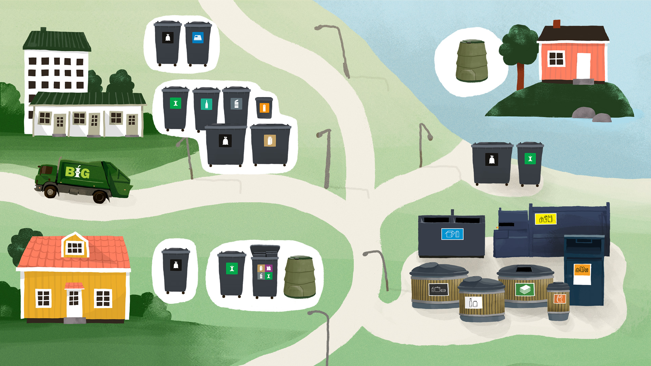
Notes:
Jätehuoltomääräykset (2026):
Omakotitaloissa on oltava sekajäteastia sekä jokin seuraavista vaihtoehdoista biojätteelle; oma astia, yhteinen astia naapurin kanssa, kompostori tai monilokeroastia. Muut kotitalousjätteet viedään ekopisteelle.
Rivitaloissa ja kerrostaloissa, joissa on vähintään viisi asuntoa on omalla pihalla astiat seuraaville jätteille: biojäte, sekajäte, paperi, metalli, lasi-, muovi ja kartonkipakkaukset sekä paristot. Suuret jätteet, jotka eivät mahdu astioihin viedään hyötykäyttöasemalle.
Vapaa-ajan asunnon seka- ja biojätteet lajitellaan ja viedään kesäpisteisiin. Biojätteen voi myös kompostoida mökillä. Muut jätteet ekopisteelle ja hyötykäyttöasemalle.

Slide 8
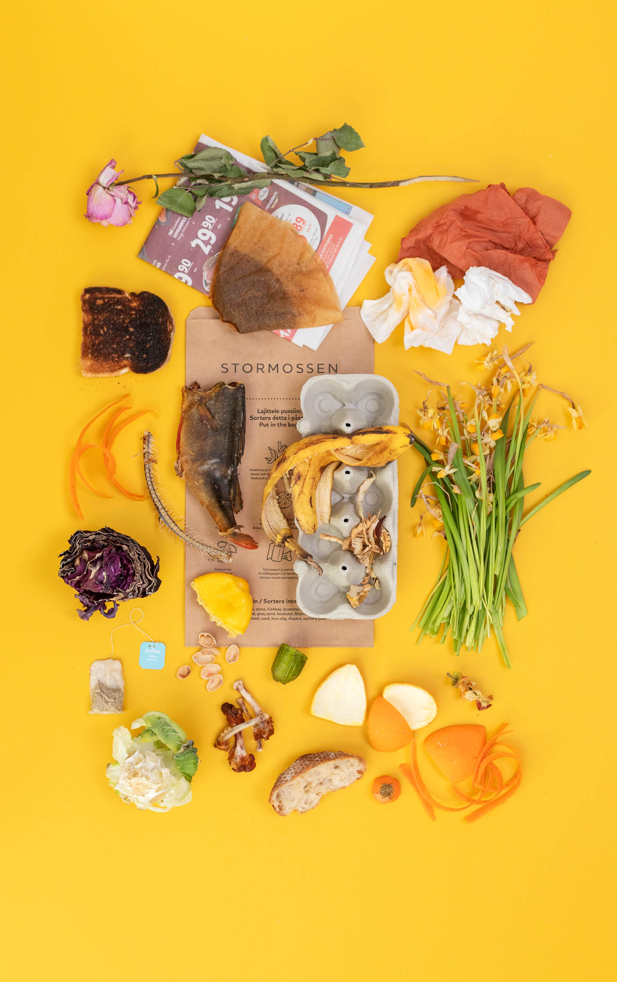
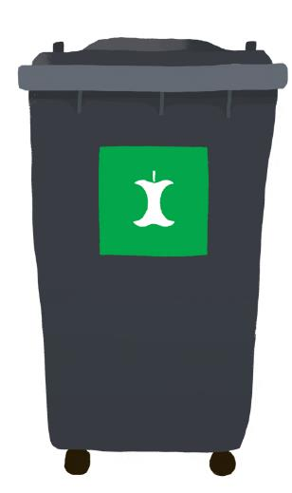
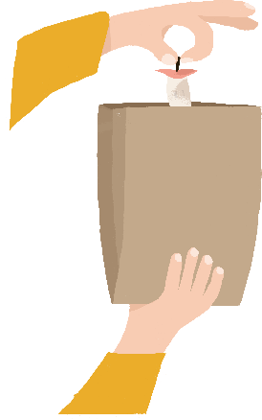
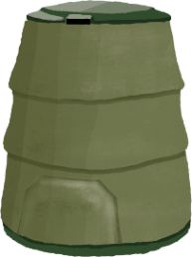
Biojäte
Notes:
Mitkä jätteet kuuluvat biojätteeseen? Ruoantähteet, hedelmien ja vihannesten kuoret, kahvin- ja teenporot, kuihtuneet kukat, talouspaperi ym. Sellainen jäte, joka maatuu ja jonka voisi laittaa kompostiin.
Mihin jäte viedään? Kodin omaan biojäteastiaan tai kompostiin.
Kierrätys: Stormossen valmistaa biojätteestä liikennekaasua ja puutarhamultaa.
Älä laita: Muovipusseja

Slide 9
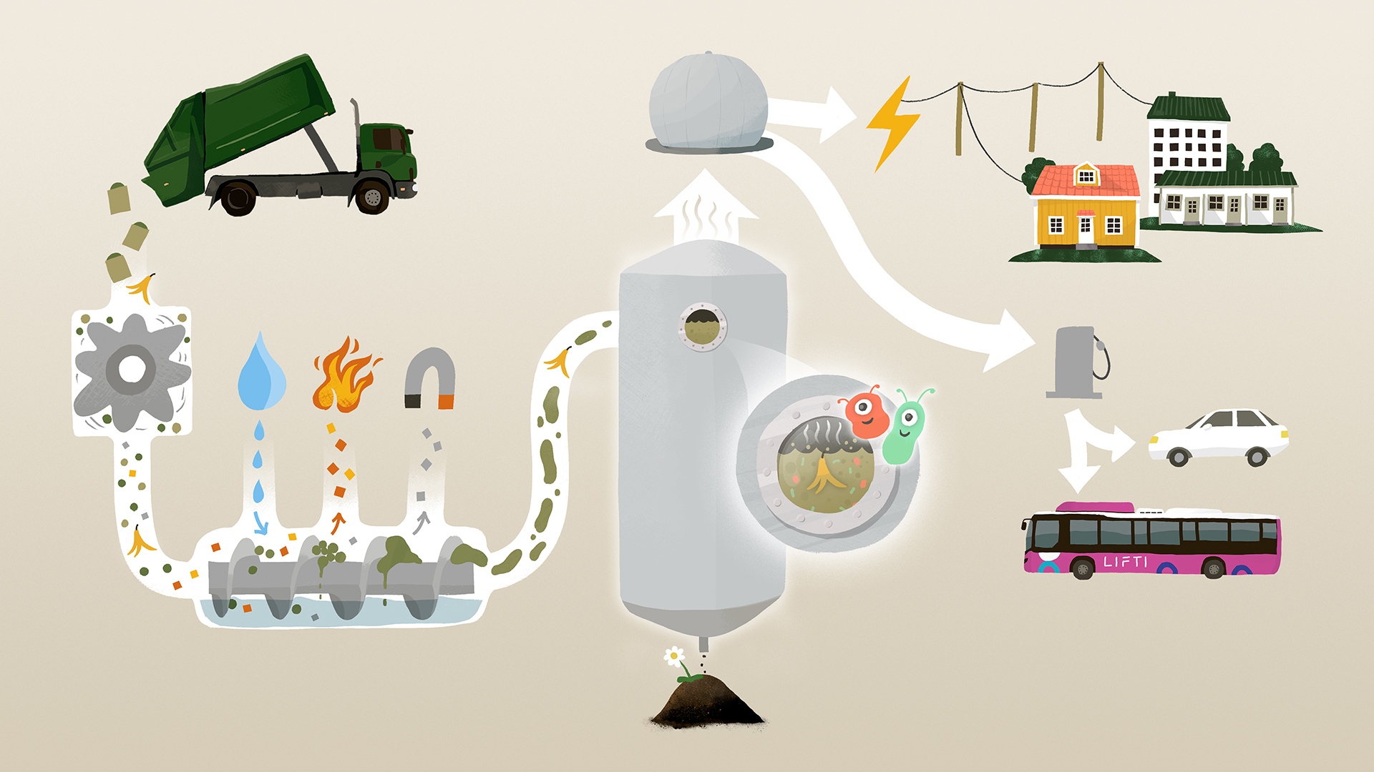
Video biokaasun valmistuksesta
Notes:
Jäteauto tyhjentää biojätteen Stormossenin vastaanottobunkkeriin. Ensin biojäte murskataan ja siihen lisätään vettä. Biojätemassa kulkeutuu kahden ruuvipuristimen läpi, jotka pusertavat biojätemassan ulos puristimen siivilän pienistä rei’istä. Muovit ja muut biojätteeseen kuulumattomat jätteet jäävät ruuveihin ja ne kuljetetaan Westenergyn laitokselle poltettavaksi. Mahdolliset metallit kerätään pois magneetin avulla ja viedään kierrätykseen.
Tämän jälkeen smoothieta muistuttava biojätemassa jatkaa bioreaktoriin, johon mahtuu 1,7 miljoonaa litraa. Reaktorissa bakteerit ja mikro-organismit hajottavat biojätettä hapettomassa tilassa. Prosessia kutsutaan mädättämiseksi. Biojäte viipyy reaktorissa n. kolme viikkoa ja mädättämisen seurauksena syntyy biokaasua. Raakaa biokaasua voi käyttää sähkön tai lämmön tuotantoon.
Jotta biokaasua voisi käyttää kulkuvälineissä se pitää ”puhdistaa” poistamalla kaasusta ylimääräinen hiilidioksidi. Kun metaanipitoisuus on n. 98 % henkilöautot, kuorma-autot, jäteautot ja Vaasan kaupungin 23 bussia voivat tankata biokaasua. Oletko matkustanut biokaasubussilla Vaasan paikallisliikenteessä?
Jäljelle jäävä mädätysjäämä otetaan ulos reaktorin pohjasta ja laitetaan pihalle kompostoitumaan pitkulaisiin kasoihin. Siellä ne valmistuvat kymmenessä kuukaudessa käyttökelpoiseksi puutarhamullaksi.

Slide 10
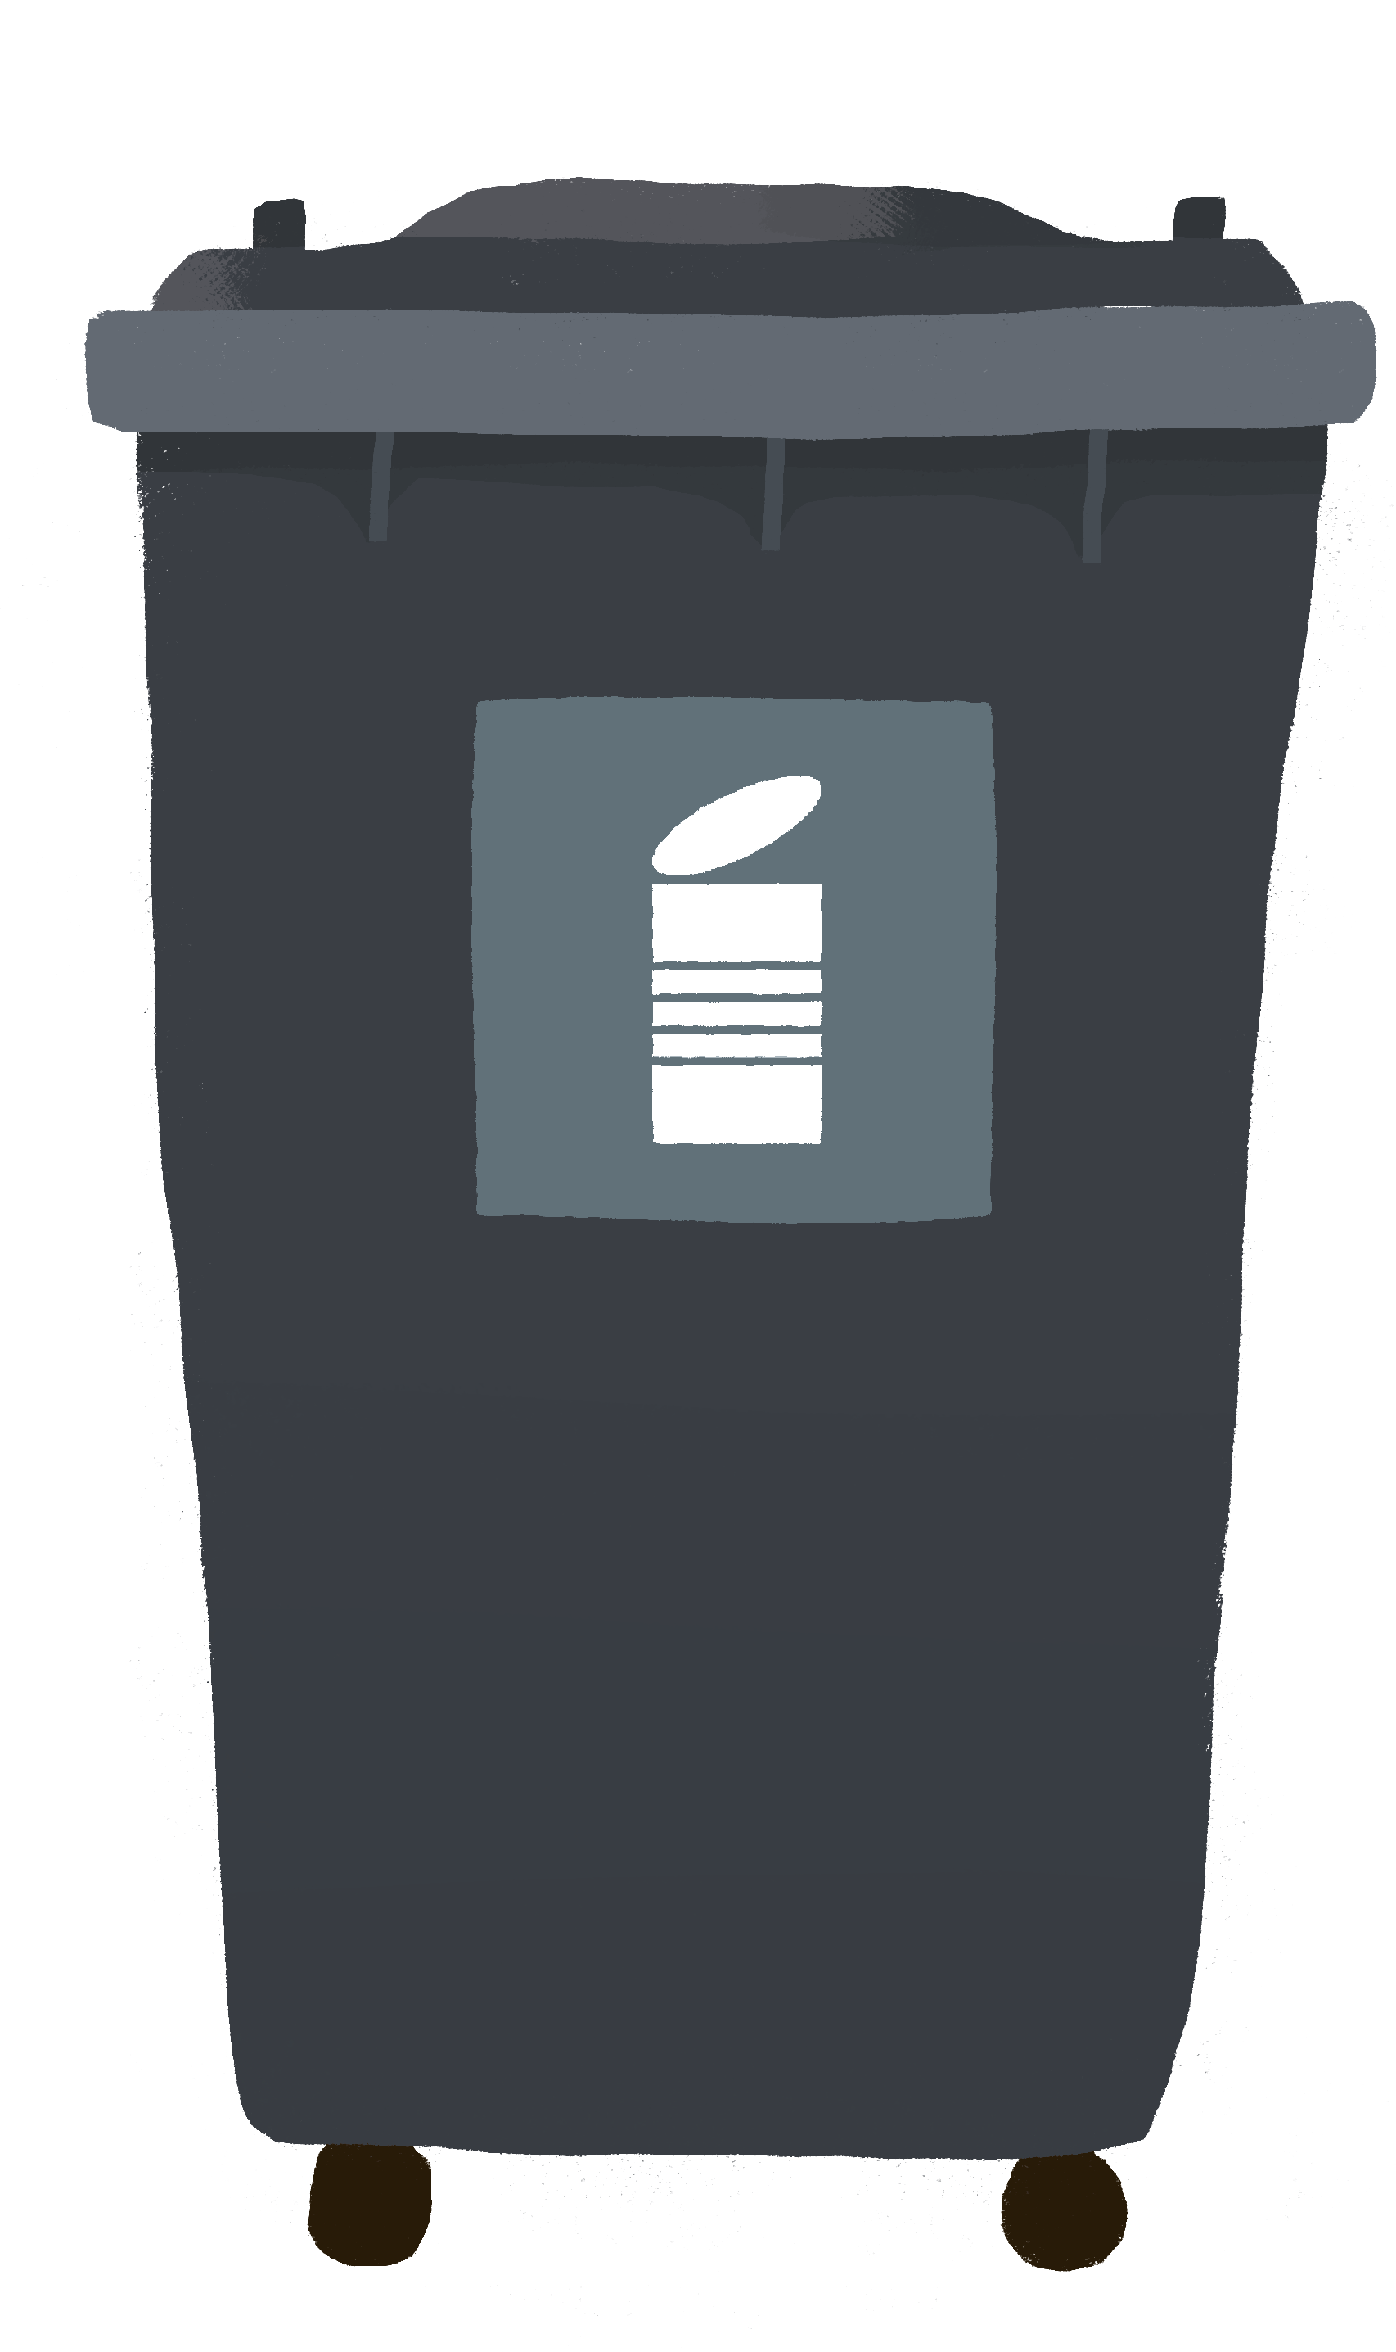
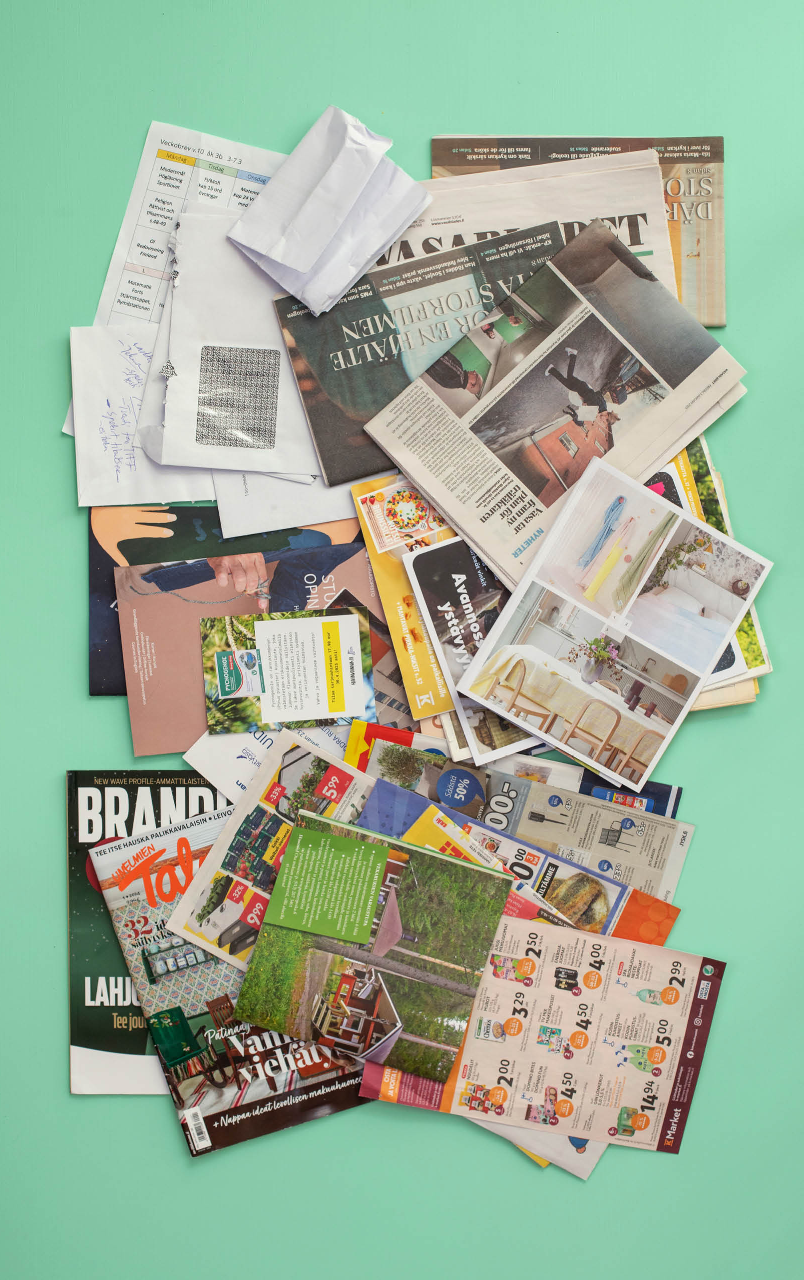

Paperi
Notes:
Mitkä jätteet kuuluvat paperinkeräykseen? Sellainen paperi, mitä tulee postiluukusta, esim. sanomalehdet, mainoslehtiset, kirjekuoret ja aikakauslehdet.
Mihin jäte viedään? Ekopisteelle tai kodin omaan paperinkeräysastiaan.
Kierrätys: Paperista tehdään uusia paperituotteita, kuten sanomalehtiä ja wc-paperia
Älä laita: Pahvia, kartonkia tai lahjapaperia.

Slide 11
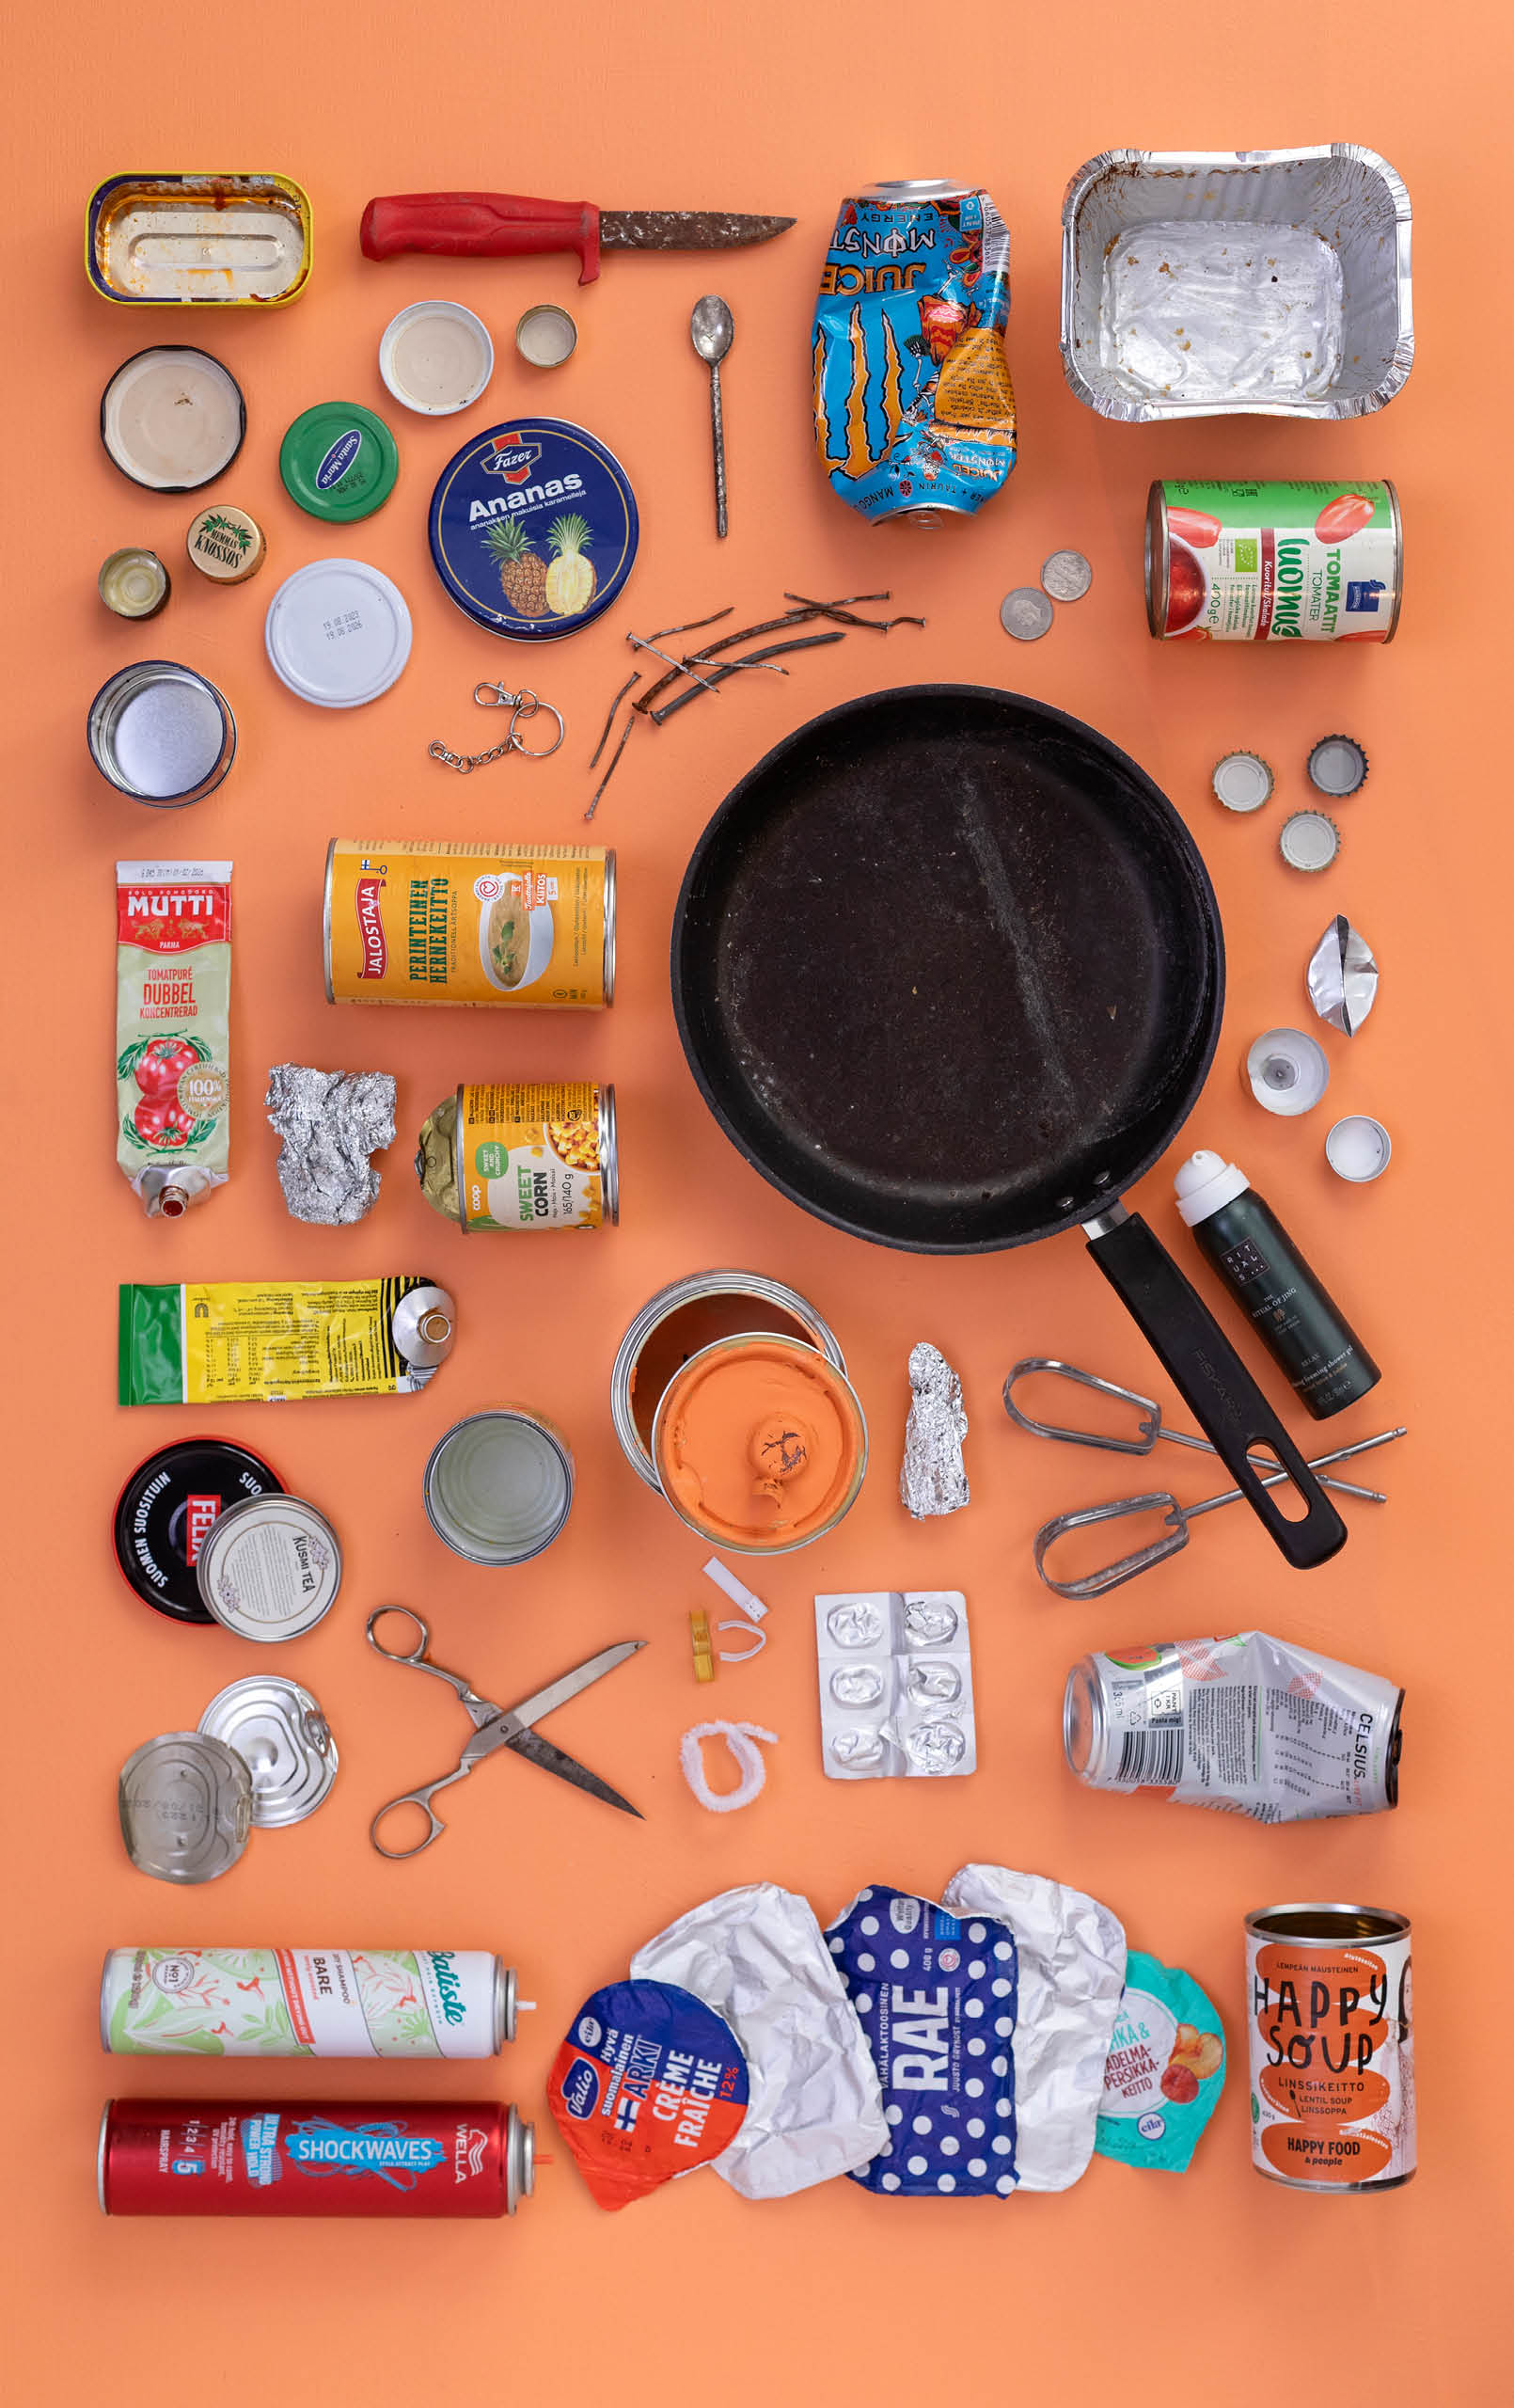
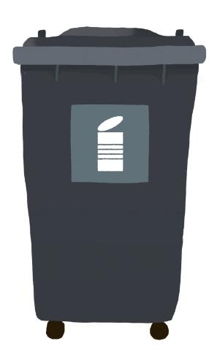
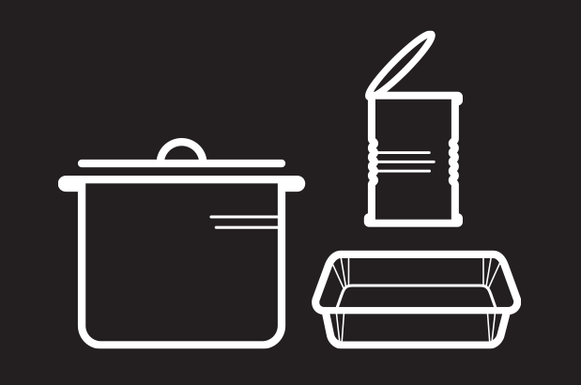
Metalli
Notes:
Mitkä jätteet kuuluvat metallinkeräykseen? Kaikki metalliesineet ja esineet, jotka pääasiassa koostuvat metallista.
Mihin jäte viedään? Ekopisteelle tai kodin omaan metallinkeräysastiaan.
Kierrätys: Kierrätetystä metallista tehdään uusia teollisuuden metallituotteita, esim. polkupyörän runkoja. Metallia voi kierrättää vaikka kuinka monta kertaa.
Älä laita: Metallipakkauksia, joissa on vielä sisältöä, esim. vaarallista jätettä, elektroniikkaa

Slide 12
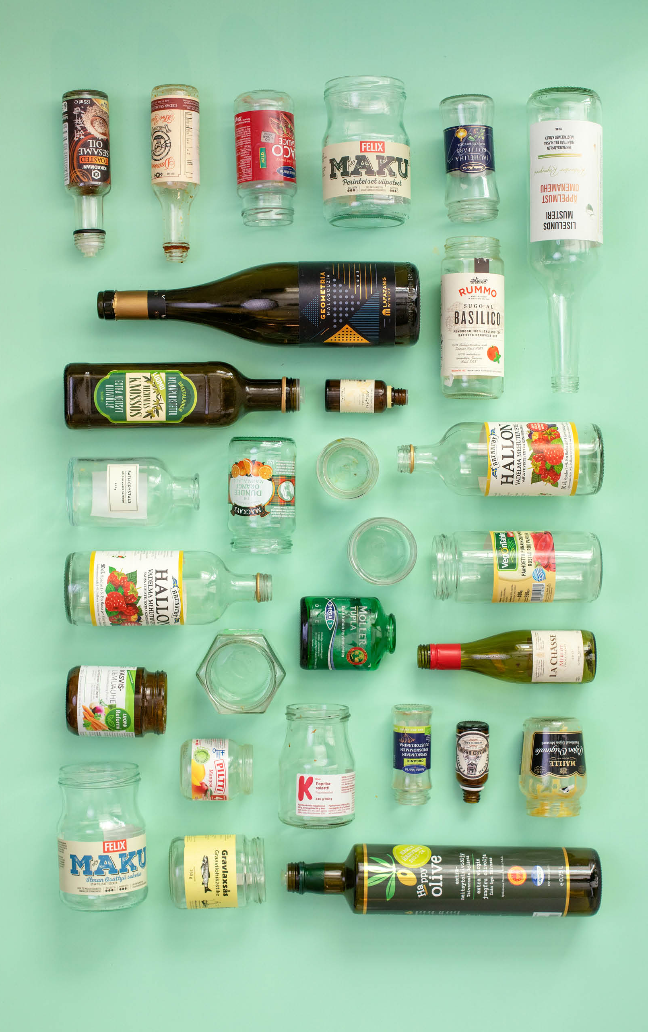
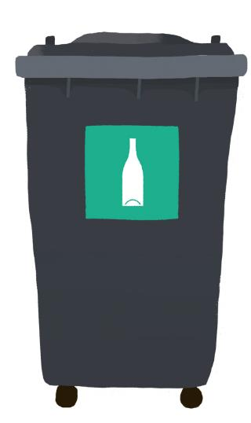
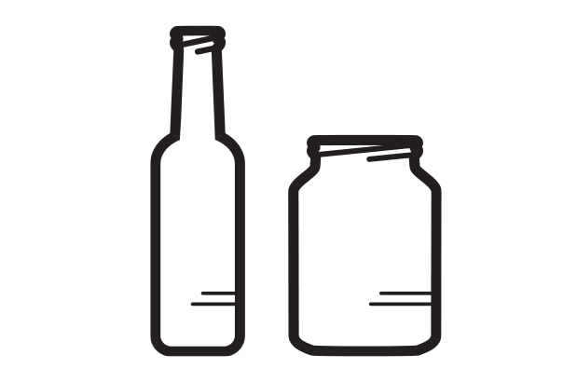
Lasipakkaukset
Notes:
Mitkä jätteet kuuluvat lasinkeräykseen? Pantittomat, tyhjät lasipullot ja -purkit
Mihin jäte viedään? Ekopisteelle tai kodin omaan lasinkeräysastiaan.
Kierrätys: Lasista tehdään uusia lasipurkkeja ja –pulloja.
Älä laita: Lasiesineitä, kuten juomalaseja, peililasia, ikkunalasia, posliinia yms.

Slide 13
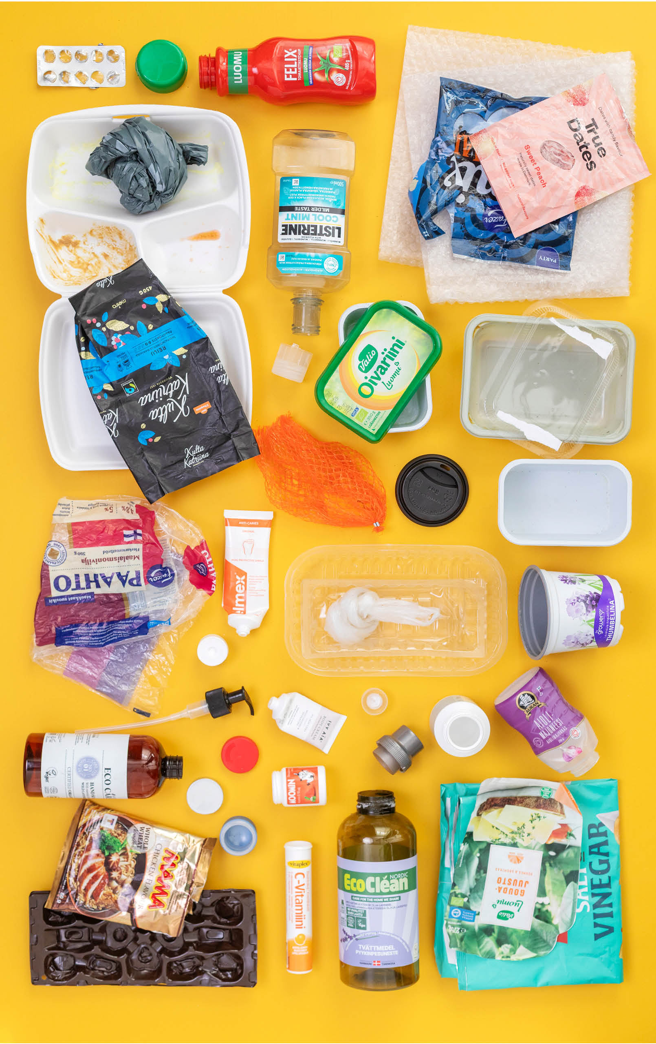
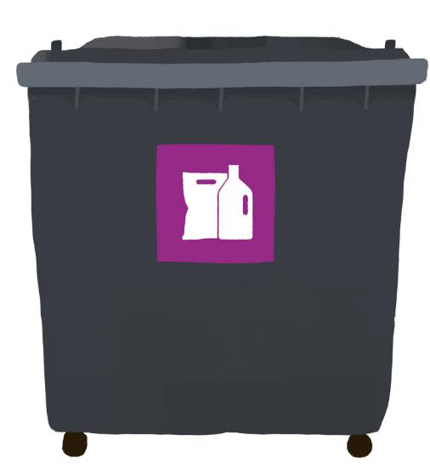

Muovipakkaukset
Notes:
Mitkä jätteet kuuluvat muovinkeräykseen? Tyhjät muovipakkaukset. Pakkaus on myytävän tuotteen pakkaamiseen tarkoitettu rasia, kääre, pussi tms. Ei tarvitse huuhdella tai pestä.
Mihin jäte viedään? Useimmilla Rinki-ekopisteillä kerätään muovia
Kierrätys: Muovista valmistetaan mm. siivoustarvikkeita, rakennusmateriaalia sekä muovipusseja ja jätesäkkejä.
Älä laita: Muovituotteita, jotka eivät ole pakkauksia kuten hammasharjoja, muovileluja, pakasterasioita. Ne ovat sekajätettä.

Slide 14
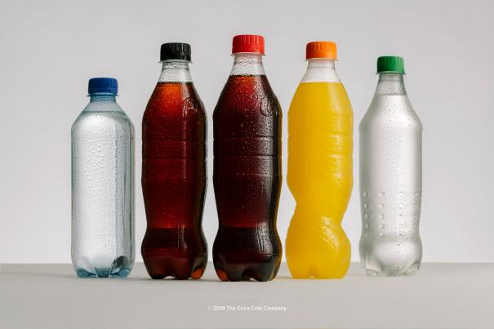
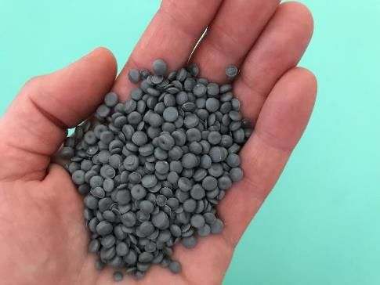
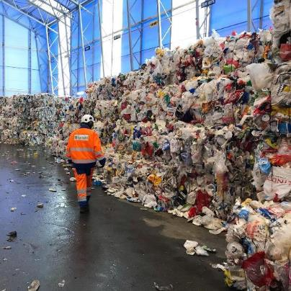
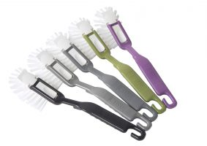
Muovin kierrätys
Oletko nähnyt muita kierrätysmuovista valmistettuja tuotteita?
Kuva: Sini-tuote
Notes:
Kierrätysmuovista valmistetaan mm. muovipusseja ja jätesäkkejä sekä erilaisia käyttötavaroita ja rakennustarvikkeita. Panttipullosysteemi on olemassa juuri siksi, että materiaali päätyisi kiertoon. Yli 90 % panttipulloista ja -tölkeistä palautetaan kierrätykseen
Pantflaskor och –burkar finns för att materialet ska komma tillbaka till återvinningen. Över 90 % av panten cirkulerar.

Slide 15
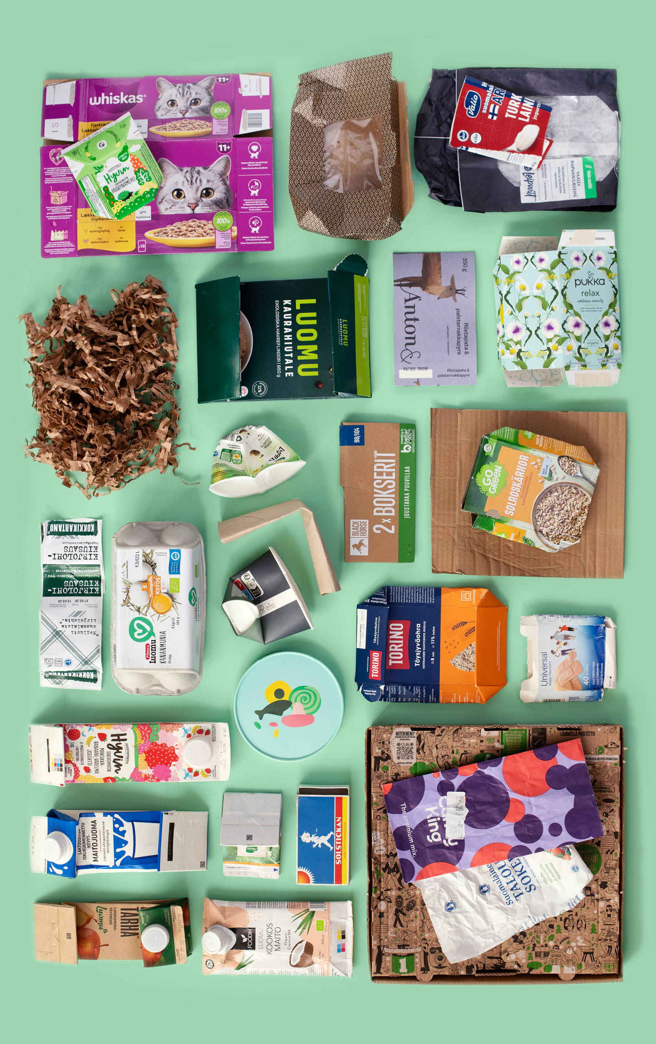
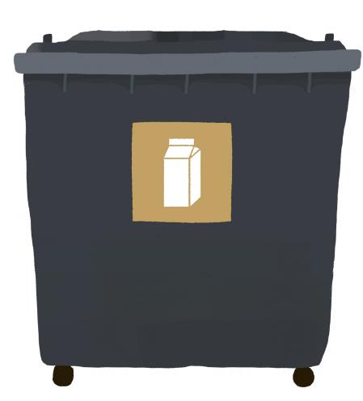
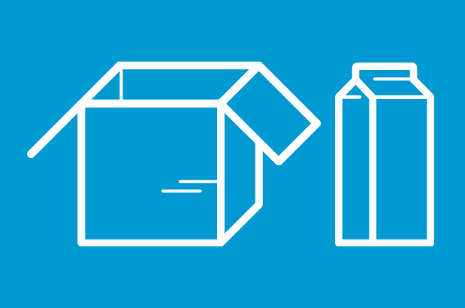
Kartonkipakkaukset
Herää pahvi!
Litistä kartongit!
Notes:
Mitkä jätteet kuuluvat kartonginkeräykseen? Tyhjät ja litistetyt kartonkipakkaukset. Ei tarvitse huuhdella tai pestä.
Mihin jäte viedään? Ringin ekopisteelle tai kodin omaan kartonginkeräysastiaan.
Kierrätys: Kartongista tehdään uusia kartonkituotteita.
Älä laita: Ruokaa sisältäviä pakkauksia

Slide 16
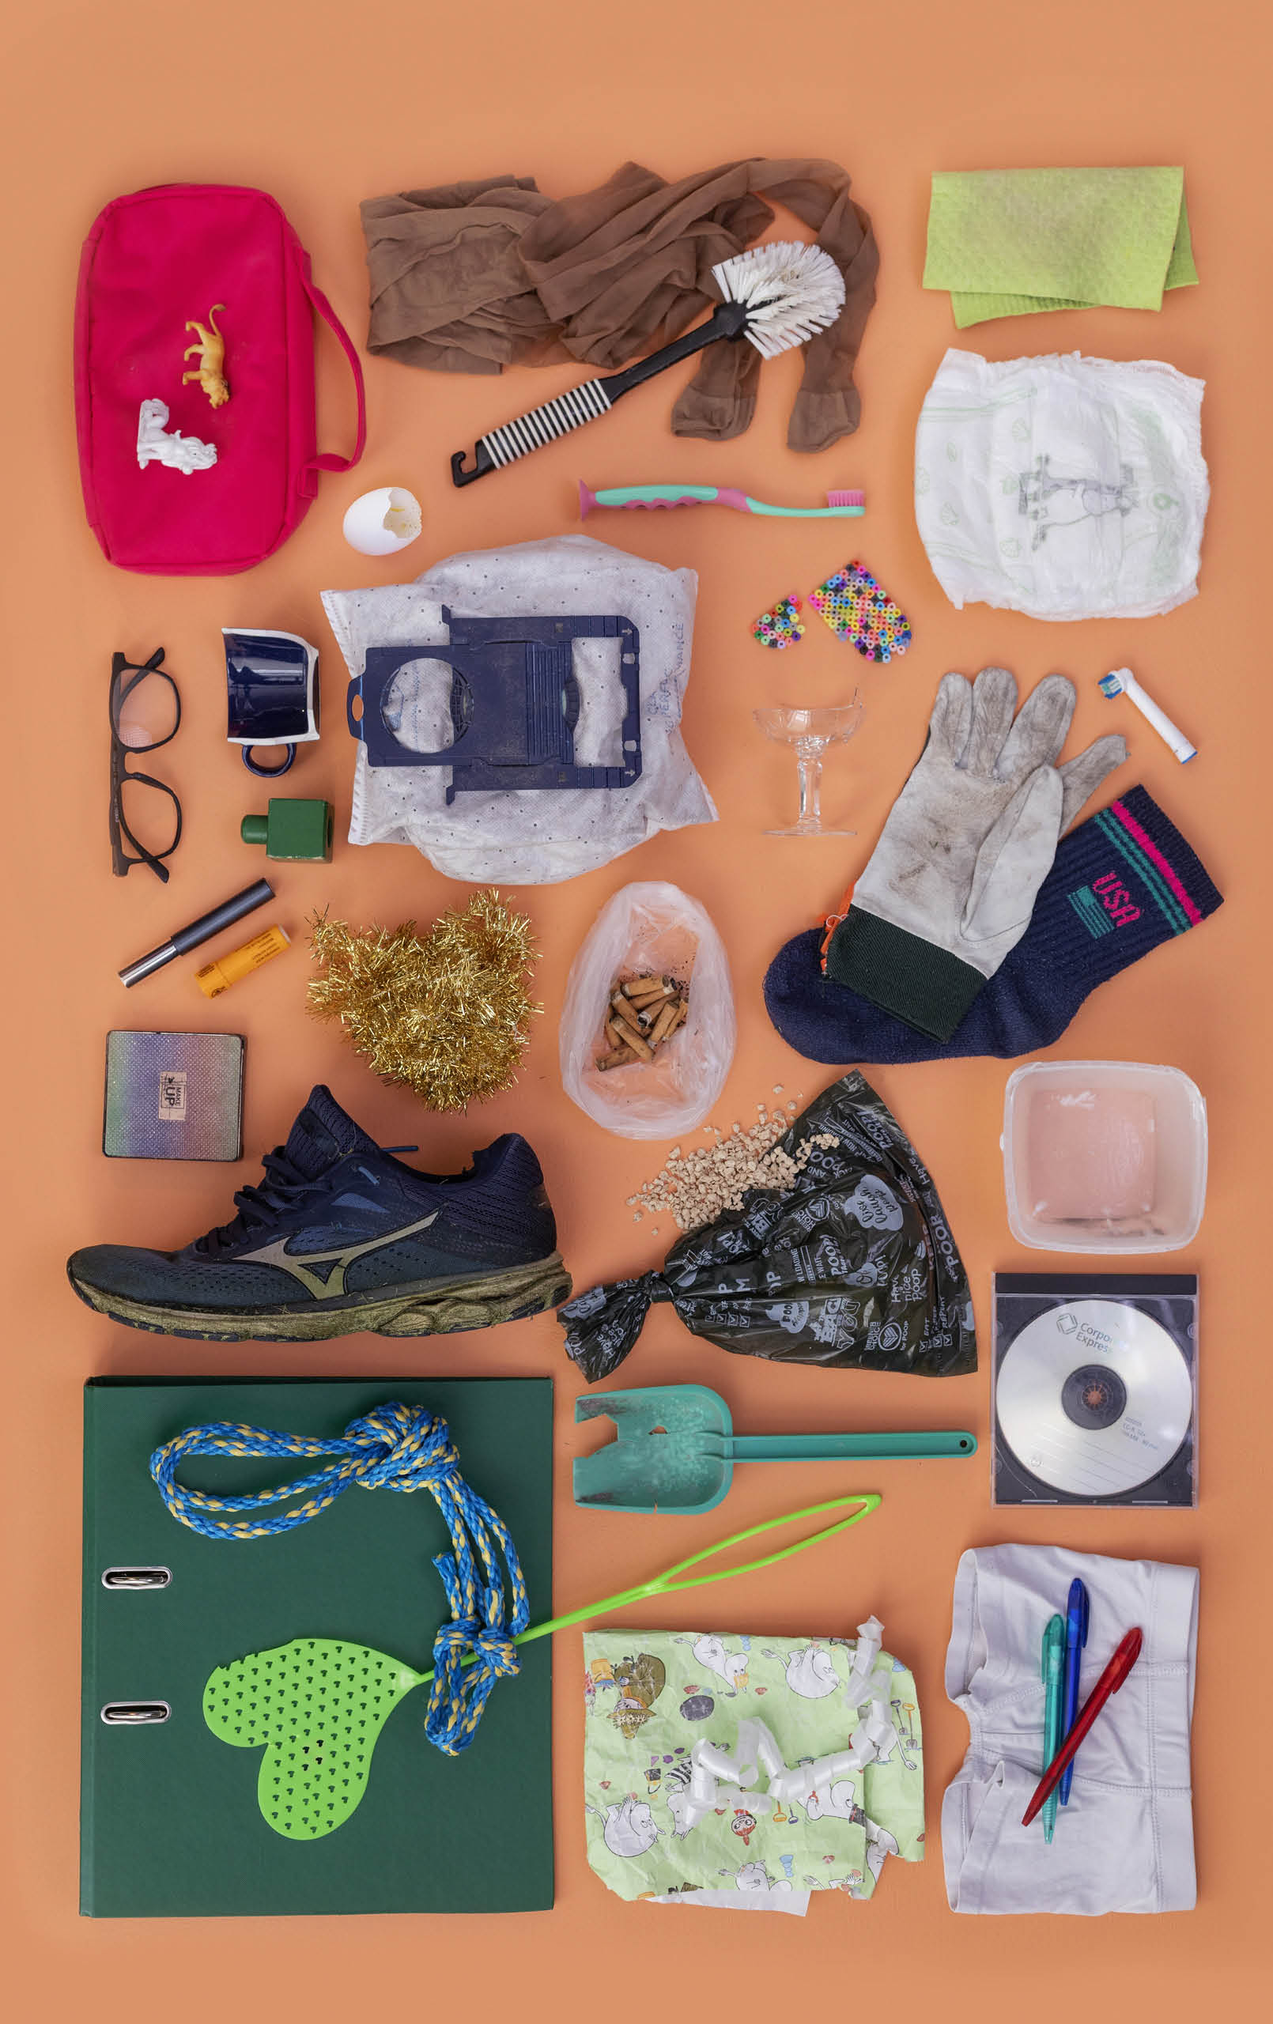

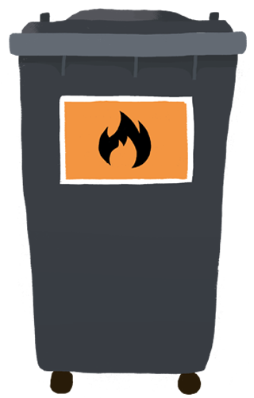
Sekajäte (=poltettava jäte)
Notes:
Mitkä jätteet kuuluvat sekajätteeseen? Sellaiset jätteet, jotka eivät sovellu kierrätykseen.
Mihin jäte viedään? Oman kodin sekajäteastiaan.
Kierrätys: Kierrätetään energiana. Westenergyn energianjalostuslaitos muuttaa jätteet sähköksi ja kaukolämmöksi.
Älä laita: Vaarallista jätettä tai sähkölaitteita (viedään hyötykäyttöasemalle)

Slide 17
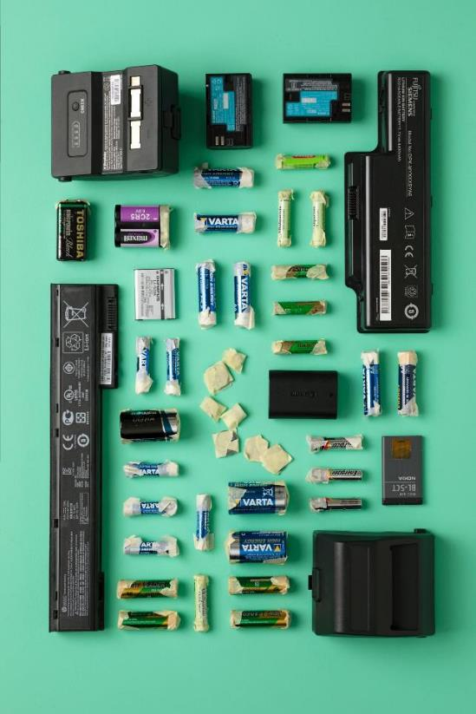
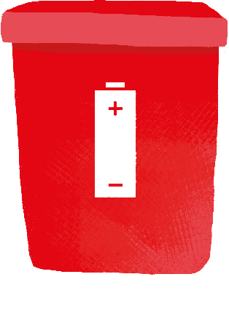

Paristot
Teippaa navat!
Notes:
Mitkä jätteet kuuluvat paristojen keräykseen? Kaikki paristot ja pienakut
Mihin jäte viedään? Ekopisteelle tai oman pihan paristonkeräysastiaan. Paristoja kerätään myös kaikissa niitä myyvissä kaupoissa.
Kierrätys: Metallit kierrätetään ja tiettyjä aineita käytetään maatalouden lannoitteena.
Älä laita: Sähkö- ja elektroniikkatavaraa (viedään hyötykäyttöasemalle)
TÄRKEÄÄ! Teippaa navat oikosulun ja tulipalon ehkäisemiseksi. Paristot ovat vaarallista jätettä, joten ne tulee aina lajitella erikseen.

Slide 18
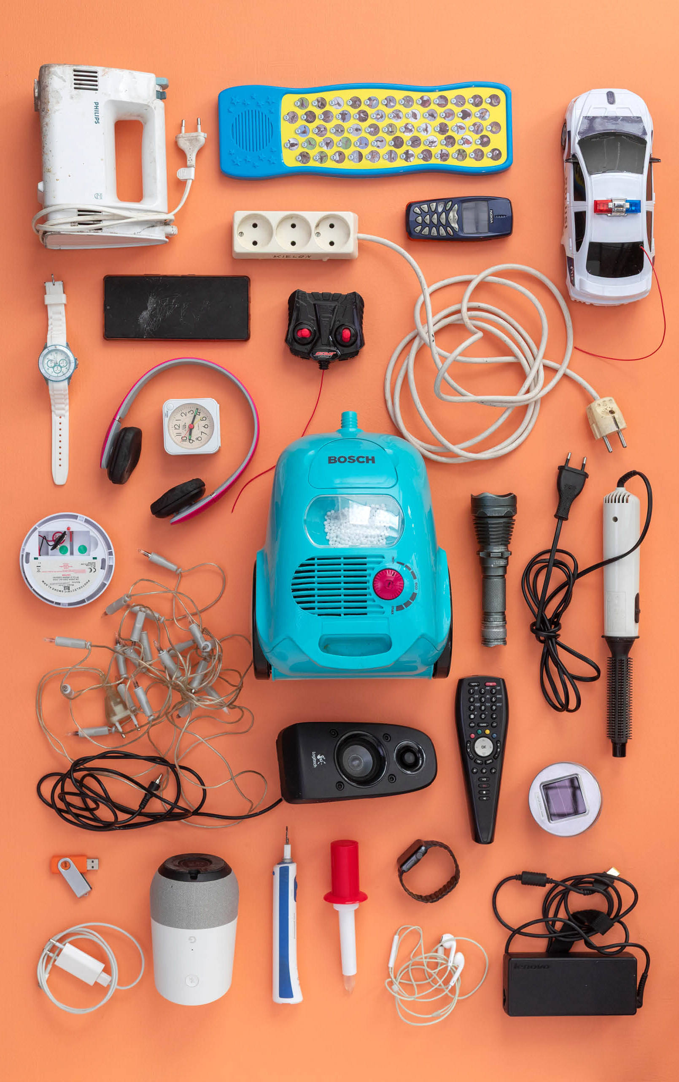
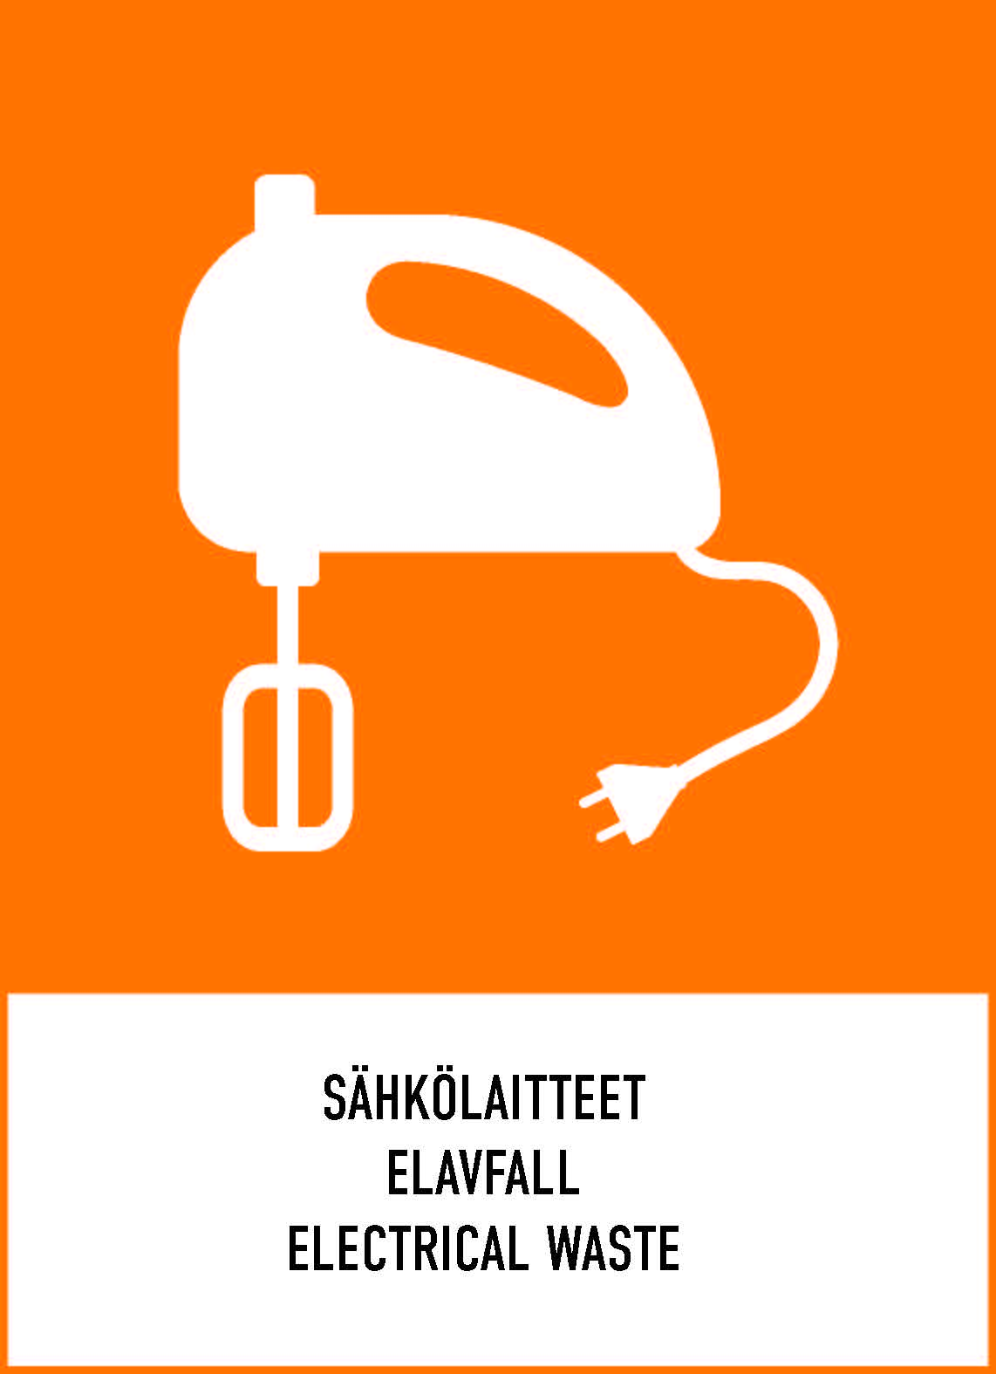
Sähkö- ja elektroniikkalaitteet
Kuinka monta vanhaa puhelinta teiltä löytyy kotoa?
Kuinka monta erilaista laturia teillä on kotona?
Notes:
Mitkä jätteet kuuluvat SER-keräykseen? Kaikki laitteet jotka ovat vaatineet verkkovirtaa, pariston, akun tai aurinkoenergiaa toimiakseen. Myös led-lamput
Mihin jäte viedään? Hyötykäyttöasemalle tai elektroniikkaa myyviin kauppoihin.
Kierrätys: Suurin osa laitteesta voidaan kierrättää joko komponenttina tai materiaalina.
Älä laita: Paristoja ja akkuja

Slide 19
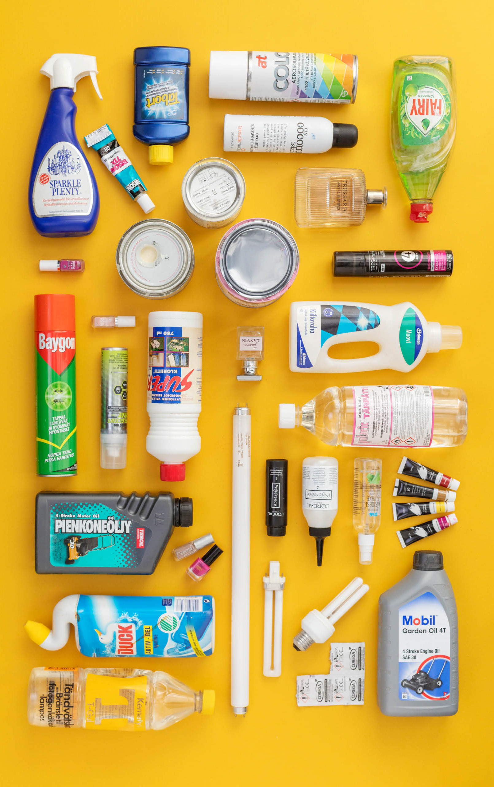

Vaarallinen jäte
Onko sinulla kotona vaarallista jätettä?
Notes:
Mitkä jätteet kuuluvat vaarallisen jätteen keräykseen? Mm. Jäteöljyt, liuottimet, maalit, liimat, lakat (myös kynsilakka), aerosolipakkaukset, esim. deodorantti, hiuslakka, emäksiset ja happamat pesuaineet, uudenvuodentinat, loisteputket ja energiansäästölamput, elohopeakuumemittarit
Mihin jäte viedään? Hyötykäyttöasemalle
Kierrätys: Vaarallisen jätteet käsitellään NG Nordicin laitoksessa Riihimäellä
Älä laita: Tyhjät astiat, esim. ponnekaasupullot ja maalipurkit voi lajitella pakkausmateriaalin mukaan, eli metalliin
TÄRKEÄÄ! Älä sekoita vaarallisia jätteitä keskenään! HUOM! Vanhentuneet lääkkeet viedään apteekkiin.

Slide 20
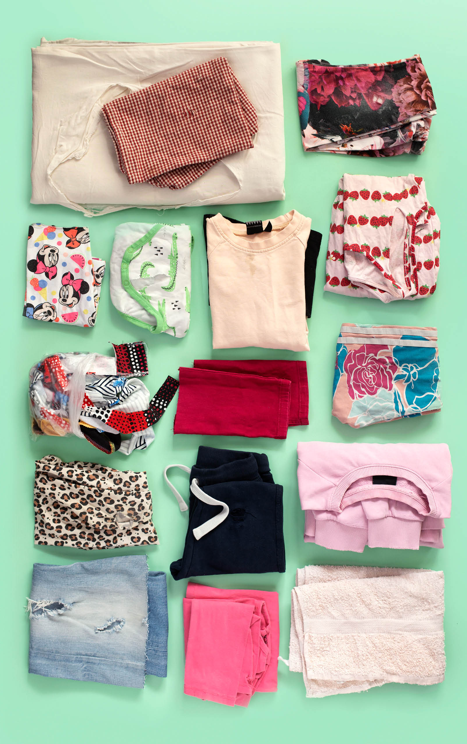

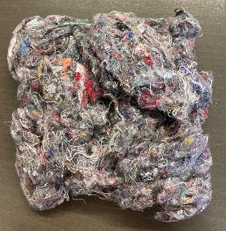
Poistotekstiili
Notes:
Mitkä jätteet kuuluvat poistotekstiilin keräykseen? Puhtaat, kuivat käyttökelvottomat vaatteet ja kodin tekstiilit
Älä laita: Alusvaatteet, sukat, sukkahousut, tyynyt, peitot, pehmusteet, pehmoeläimet, matot, laukut, vyöt, kengät, sadevaatteet, voimakkaasti haisevat, homeiset, märät tai öljyiset tekstiilit –> kuuluvat sekajätteeseen
Mihin viedään? Hyötykäyttöasemalle
Kierrätys: Tekstiileistä tehdään tekstiilikuitua, josta voidaan valmistaa uusia tekstiilituotteita.

Slide 21
Kertaus ja tietovisa
Kuinka paljon jätettä jokainen suomalainen tuottaa vuodessa?
Millä keinoilla voi itse vähentää jätteen määrää?
Mitä biojätteelle tapahtuu Stormossenilla?
Mikä on tärkeä muistaa kartonkipakkausten lajittelussa?
Mitä paristoille tulee tehdä kun ne otetaan pois käytöstä?
Notes:
Vastaukset:
466 kg
Ostamalla vähemmän, välttämällä kertakäyttötuotteita, korjaamalla, lainaamalla, hankkimalla uudelleenkäytettyä
Biojäte mädätetään ja siitä valmistetaan liikennekaasua ja kompostimultaa
Litistää kartongit
Teipata navat

Slide 22
Mielenkiintoisia videoita
Zombiakkuvideo 1 – yhteistyössä Hydraulic press channel
Zombiakkuvideo 2
Muovin matka – muovipakkauksesta uusiomuovituotteeksi
Paristojen kierrätys
Paristoista arvokkaita raaka-aineita ja lannoitetta
Kiertotalous arjessa
Elisan kierrätyssankarit, puhelimen kierrätys ;) (15 min)
Stormossenin youtube-kanavalta löydät lisää mielenkiintoisia videoita

Slide 23
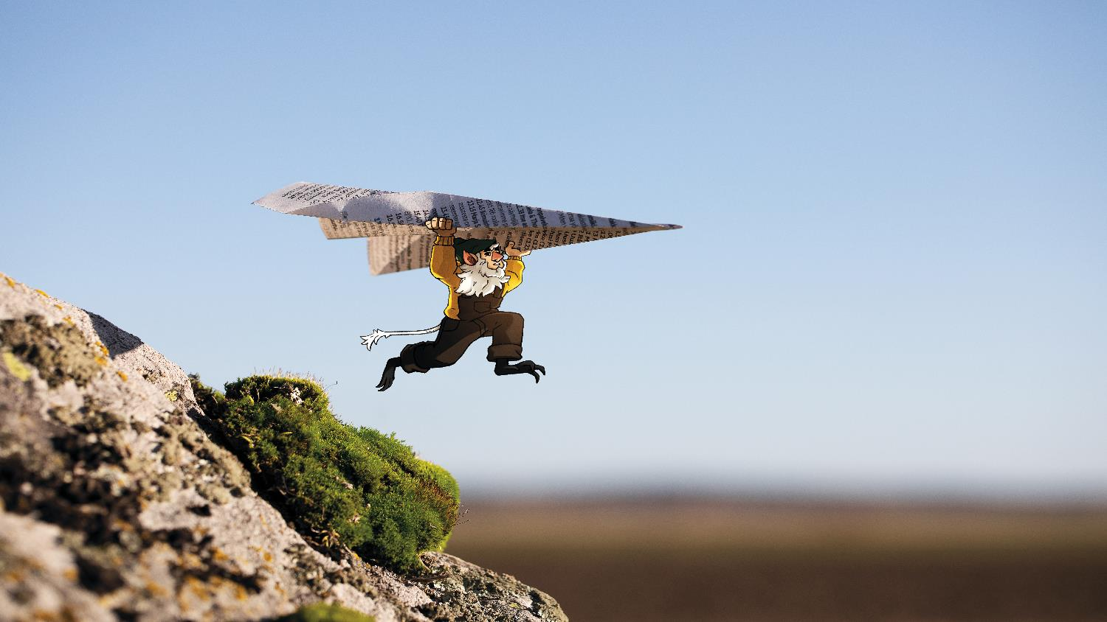



@Stormossen
Seuraa meitä somessa!
Koska sillä on väliä.
www.stormossen.fi

